Slide 1

Правила безпеки дітей в Інтернеті

Slide 2

1.
Нікому без дозволу батьків не давати особисту інформацію: домашню адресу, назву й адресу школи, номер домашнього телефону, робочу адресу батьків, їхній номер телефону.

Slide 3

2.
Ніколи не погоджуватися на зустріч з людиною, з якою ви познайомилися в Інтернеті. Якщо все ж таки це необхідно, то спочатку потрібно спитати дозволу батьків, а зустріч повинна відбутися в громадському місці й у присутності батьків.

Slide 4

3.
Не посилати свої фотографії чи іншу інформацію без дозволу батьків.

Slide 5

4.
Не відповідати на невиховані і грубі листи. Якщо одержите такі листи не з вашої вини, то сповістіть про це батьків, нехай вони зв'яжуться з компанією, що надає послуги Інтернет.

Slide 6

5.
Розробити з батьками правила користування Інтернетом. Особливо домовитися з ними про прийнятний час роботи в Інтернеті і сайти, до яких ви збираєтесь заходити.

Slide 7

6.
Не заходити на аморальні сайти і не порушувати без згоди батьків ці правила.

Slide 8

7.
Не давати нікому крім батьків свої паролі, навіть найближчим друзям.

Slide 9

8.
Не робити протизаконних вчинків і речей в Інтернеті.

Slide 10
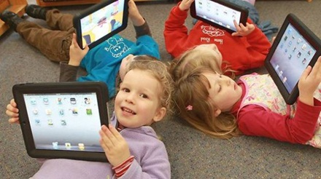
9.
Не шкодити і не заважати іншим користувачам.

Slide 11

10.
Якщо знайдете якусь інформацію, що турбує вас, негайно сповістіть про це батьків.

